Slide 1
卒研中間発表
北海道情報大学通信教育部無限大キャンパスにおける
Material Designを用いた視覚的研究

Slide 2
目次
1．研究の背景・目的・方針
2．調査内容・結果
3．模擬ポータルサイトの提案
4．今後の展開

Slide 3
研究の背景
・本学のポータルサイトのデザインが10年以上前のもの。
・学校と生徒間をつなぐものであるにもかかわらず、
画面が使いにくい、見にくい。

Slide 4
研究の目的
UIデザインのデザインガイドラインを用いた、
ポータルサイト制作のアプローチを提案
誰でもこのガイドラインを見れば、
どうやってデザインするかがわかる指針

Slide 5
研究の方針
・学生（主に正科生B）を対象とする利用者インターフェースの問題点および調査
・問題点がどこにあるのか、
どのようにして改善すべきなのかを述べる
・提案用の模擬ポータルサイトのPC画面の制作を行い、タスクや価値と関連性をもつUI設計及び提案

Slide 6
調査内容
ポータルサイトの利用状況、使用感、システムに期待することを中心にインタビュー（ユーザビリティ定性調査）
デザインガイドラインについての調査（Material Design、 Human Interface、Microsoft design）
ヤコブ・ニールセンのユーザビリティ10原則を用いたヒューリスティック調査

Slide 7
調査結果
Q．ポータルシステムの使用頻度：週に2~3回
Q．使用感について：使いにくい→
Q．システムに期待すること：
Q．ポータルシステムの見た目について：
外部システムへの項目が小さい。
必要としている情報に遷移するのに時間がかかる。etc.
よく使う項目を大きくしてほしい。
スクロールなしでつかえるようにしてほしい。etc.
大学で使うものなのに手書き文字などが、
大学生らしくない。
よくわからないボタンがついている。etc.

Slide 8
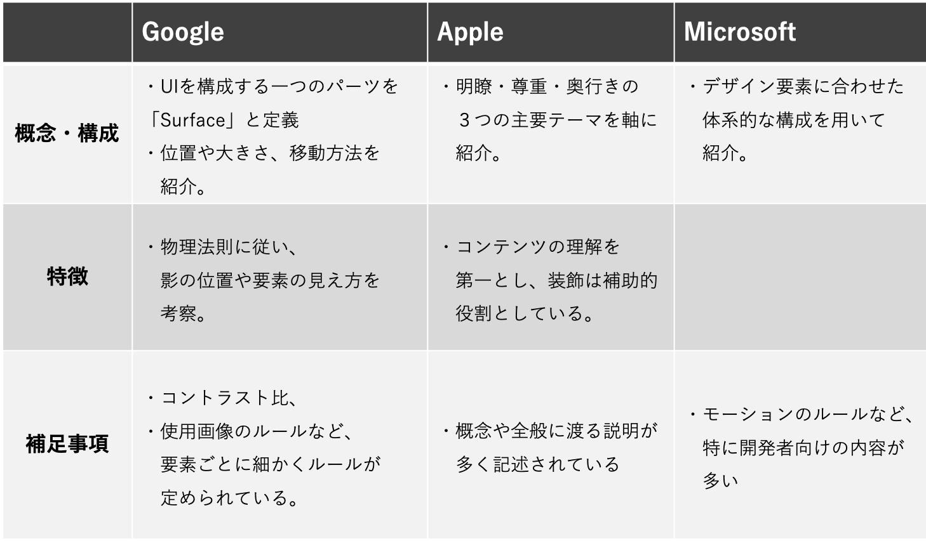
調査結果

Slide 9
調査結果
Material Designを採用した理由
UIデザインにおけるガイドラインが細かく設定されており、
他のガイドラインと比較したとき、
理論的にデザインを組み立てることを可能としているから。

Slide 10
提案

Slide 11
今後の展開

Slide 12
質疑応答
北海道情報大学通信教育部無限大キャンパスにおける
Material Designを用いた視覚的研究

